Slide 1
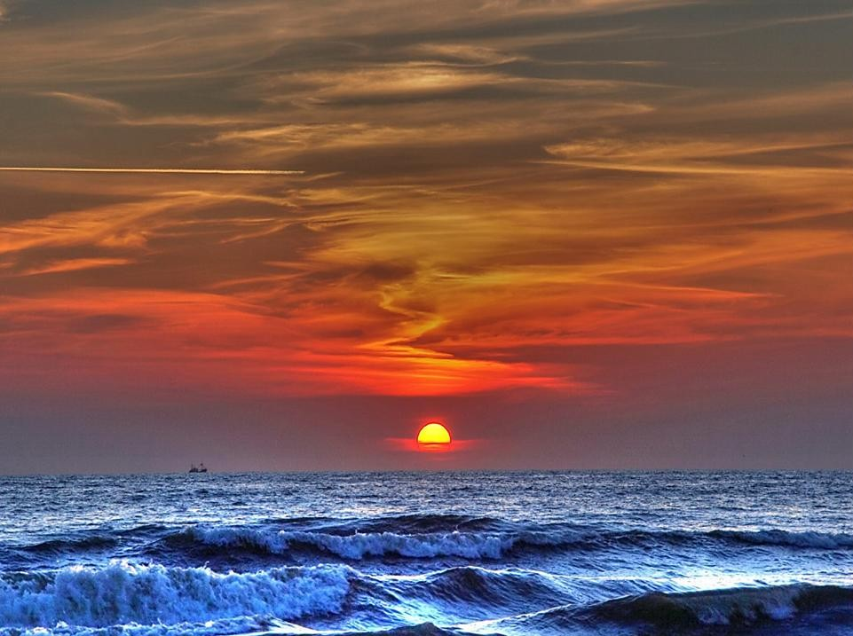
咱的救主， 是風與海的主，
平靜風浪，祂又拯救我。
咱的救主，是風與海的主，
醫好跛腳，互睛瞑看見。

Slide 2

主耶穌謙卑，木匠的子，是上帝顯明成做聖子。
服務眾人，勇壯與軟茈
賜真理互尋求祂的。
咱的救主， 是風與海的主。
平靜風浪， 祂又拯救我。

Slide 3

咱的救主， 是風與海的主。
醫好跛腳， 互睛瞑看見。
祂互水變做好的酒，
用上帝權能互人復活。
在一個山邊，祂用五餅
以及兩尾魚，來養飼眾人。

Slide 4

主極疼世間，
祂賞賜獨生聖子，
互凡若信祂的會得永活。
咱的主是風與海的主
加利利來的教師。
咱的主，是風與海的主。

